Slide 1
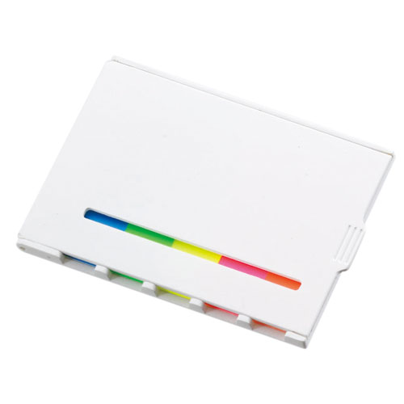
【提案書】
PETカラフルふせんセット
特徴
ビビットでカラフルな5色のふせんは見た目にも可愛らしく、専用ケースは持ち歩きにもとっても便利です。ケースには名入れプリントが可能ですので、オリジナルのノベルティ用にも最適。
納期
納期スペース
仕様
素 材 ： ABS・PET
サイズ ： 54×75×6mm
包 装 ： ポリ入
お見積
お見積りスペース

